Slide 1
Отражение византии в храмах санкт-петербурга
Презентация учителя истории школы №315
Помельниковой Анастасии Александровны

Slide 2
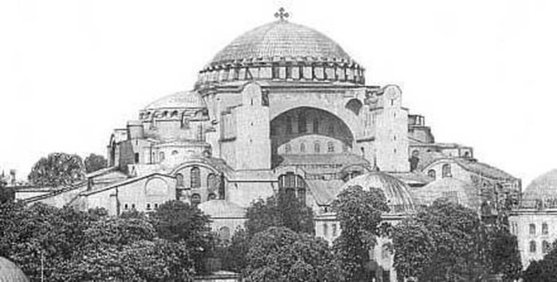
Собор Св.Софии в Константинополе

Slide 3
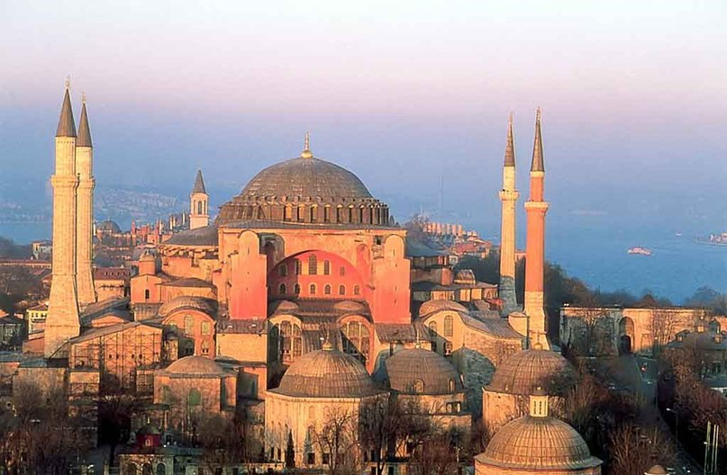

Slide 4
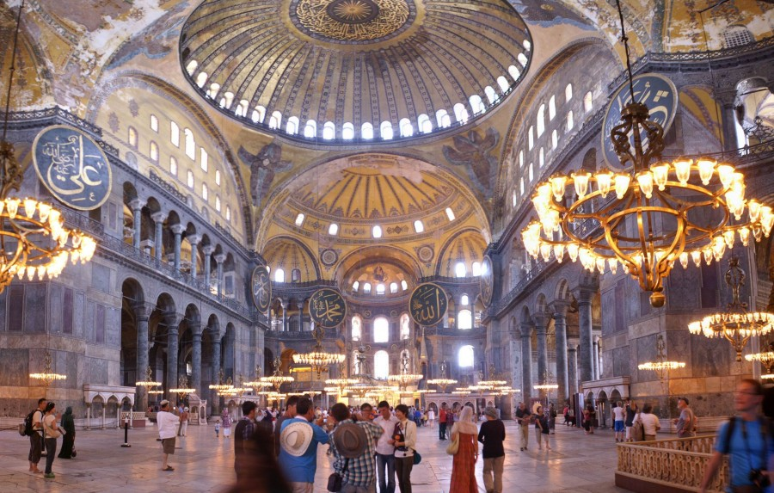

Slide 5
Почему в СПб обратились к творчеству византийских мастеров?
Мода на Средневековье и романтические рыцарские сюжеты в середине XIX века
Русско-турецкая война 1877-1878 гг., в ходе которой русские офицеры увидели памятники византийской культуры. Заинтересовались ими и ученые, искусствоведы и архитекторы. Некоторые из них совершали поездки в Константинополь. Например, так поступил петербургский архитектор Василий Антонович Косяков.

Slide 6
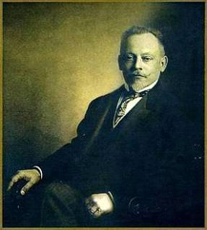
В.А.Косяков (1862-1921)

Slide 7
В.А.Косяков был архитектором, художником, педагогом, выпускником Института гражданских инженеров, ставшим впоследствии директором данного Института. Косяков тщательно изучал новгородскую, московскую, византийскую архитектуру. Сохранились храмы, созданные по его проектам. Один из них – Большой Морской собор в Кронштадте (Никольский собор).

Slide 8
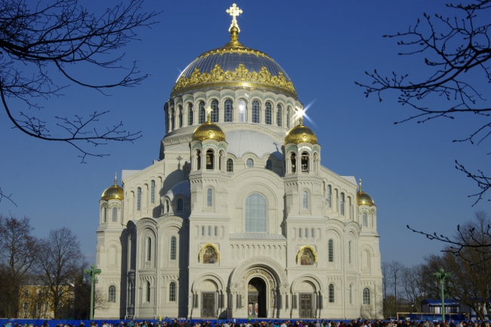
Морской собор

Slide 9
Сооружен на самой высокой точке острова, его высота 71 м. Купол собора виден издалека и раньше служил ориентиром для прибывающих по морю судов.
Стены из белого мрамора. Западный фасад имеет два небольших выступа, каждый из которых завершается золотым полукуполом. Окна каждого этажа имеют разные размеры, разное расположение, по-разному оформлены. Выделяется большое круглое окно над порталом (входом). Огромный купол имеет золотую «кайму» – в ее узор вплетены морские якоря.

Slide 10
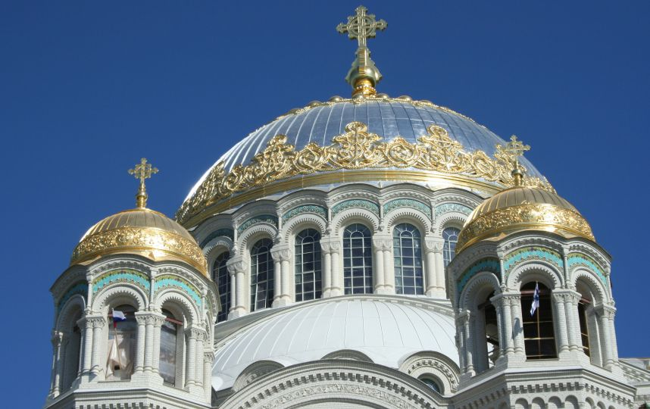

Slide 11
Не только внешнее оформление, но и его внутреннее убранство, живопись и утварь напоминают византийский храм.

Slide 12
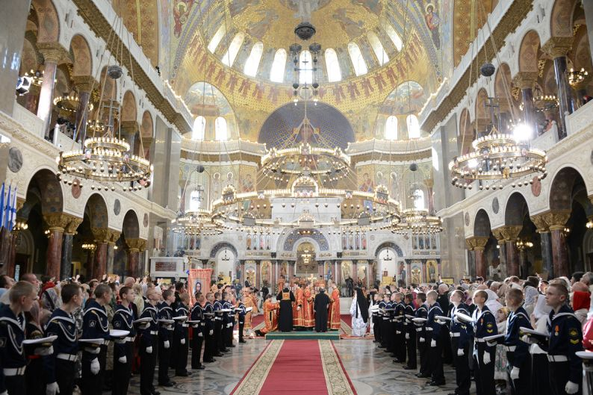

Slide 13
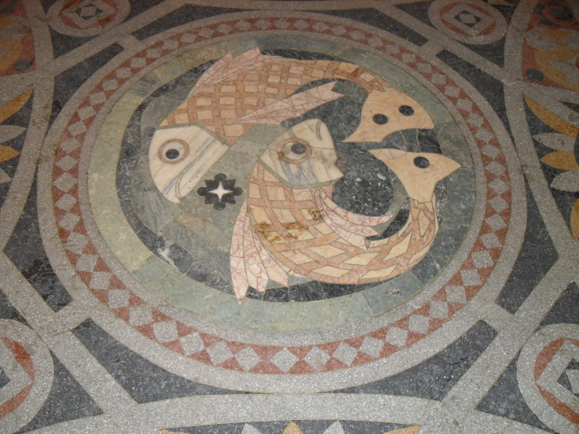
Роспись сводов и стен, пол из мрамора – всё является произведением искусства. На полу из мелких кусочков мрамора выложены изображения рыб, якорей, медуз, кораблей.

Slide 14
Замысел создателей храма заключался в том, чтобы в Морском соборе внизу символически изображалось море, а наверху – небо, то есть то, что сопровождает моряков в дальних плаваниях.
Собор был построен в городе моряков. В память о моряках и их подвигах и воздвигнут Морской собор. На внутренних стенах собора установили 150 черных мраморных досок с именами погибших героев флота, начиная с 1695 г. Белые доски увековечили память погибших священнослужителей флота.

Slide 15
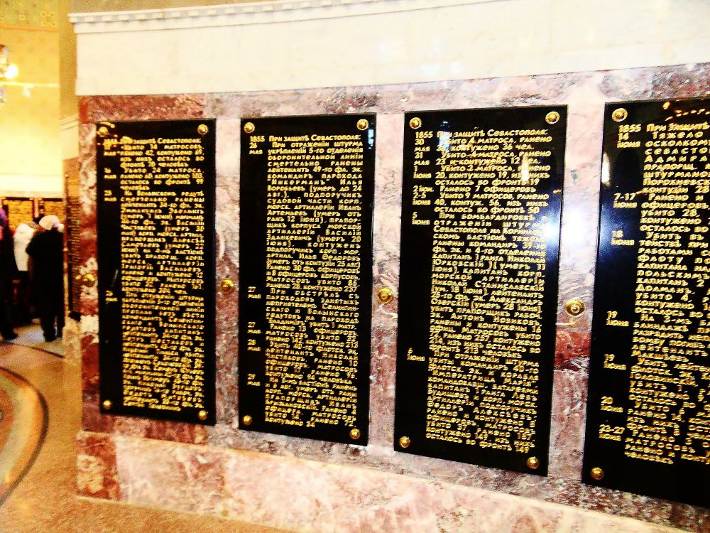

Slide 16
Кронштадтский Морской собор закрыли 1 июня 1929 г. Храм разграбили.
Позже в соборе был устроен музей.
В начале XXI в. велись кропотливые работы по его восстановлению. В 2013 г. собор вновь стал действующим.

Slide 17
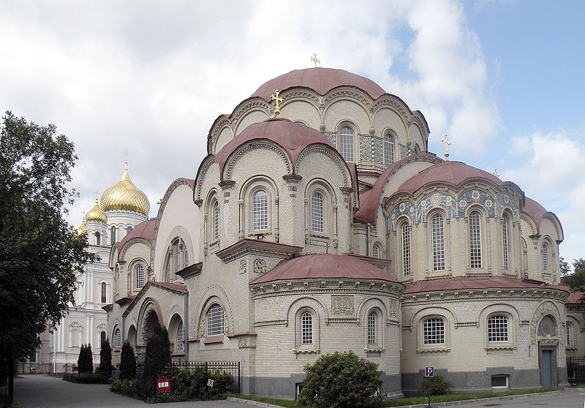
Казанская церковь Воскресенского Новодевичьего монастыря

Slide 18
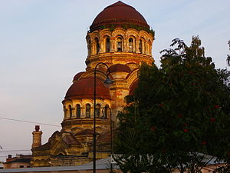
Церковь Милующей Божией Матери

